Slide 1
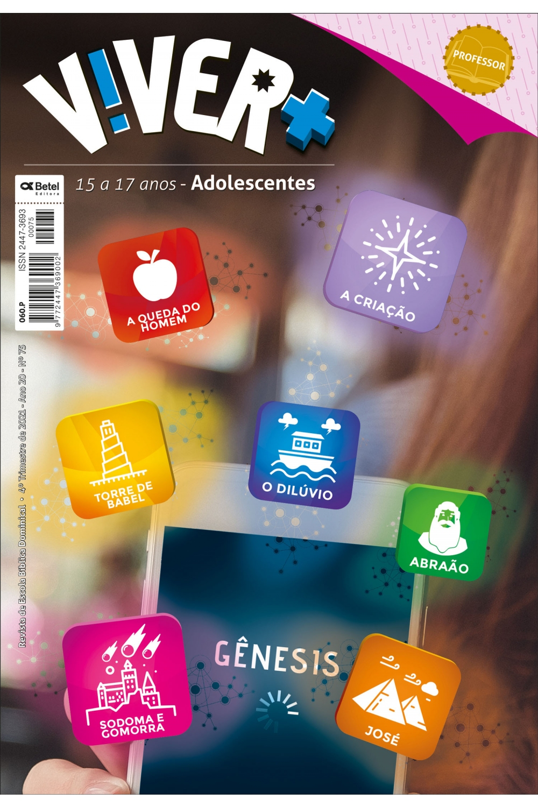
Lição 9 – A GERAÇÃO PÓS-DILÚVIO
Revista Adolescentes | Viver+ | | 15 a 17 anos | 4º Trimestre 2021
Professor da EBD - Trabalhador: Evandro Vieira de Andrade

Slide 2


Versículo- chave
“(…) Eis que lhe dou o meu concerto de paz”, Nm 25.12.
Objetivo:
Saber que a aliança de Deus é imutável e
Dura para sempre
Base Bíblica
Gênesis 9.1-19;11.1-9

Slide 3
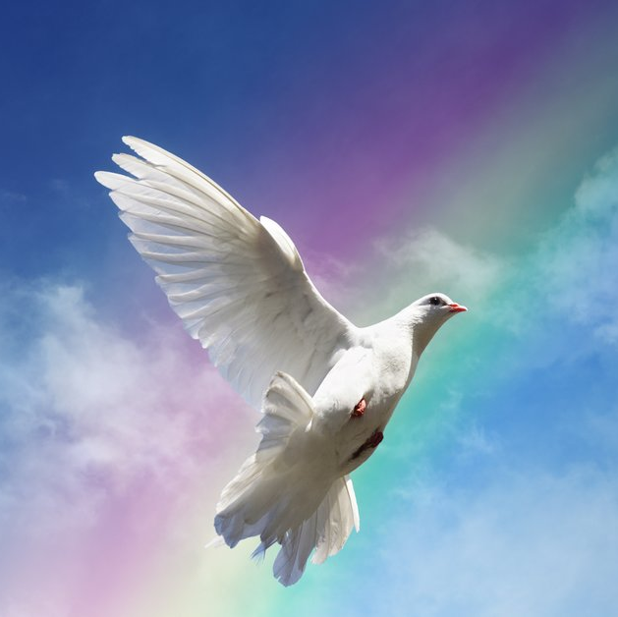
Introdução
Introdução Depois do Dilúvio, Deus fez um pacto com Noé: nunca mais destruir a Terra com águas. Como prova da Sua fidelidade, Deus estabeleceu um concerto entre Ele e a humanidade, as almas viventes, colocando um sinal nas nuvens.
Esse concerto duraria por todas as gerações, e o Seu sinal foi o arco-íris, um arco colorido que, depois de grandes chuvas, aparece entre as nuvens no céu (Gn 9.13). Assim Deus nos mostra que está firme no Seu concerto e que não mais inundará a Terra. As alianças feitas pelo nosso Deus jamais mudam, e o Seu concerto dura até os dias de hoje.

Slide 4
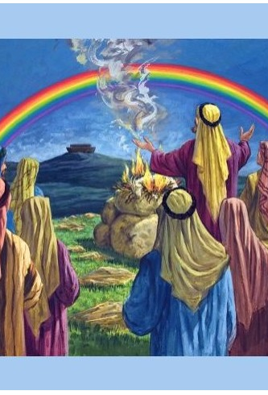
1 – A ALIANÇA DE DEUS
Depois que todos saíram da arca, humanos e animais, Noé ofereceu um holocausto ao Senhor, Gn 8.20. Em contrapartida, Deus prometeu não mais amaldiçoar a Terra por causa do homem, que tem o coração mau (Gn 8.21).
Por fim, para selar esse pacto, Deus colocou nas nuvens um arco luminoso e colorido, que aparece no céu após chuvas fortes, como um sinal claro de que a chuva vai cessar, e as águas não inundarão a Terra: "O meu arco tenho posto na nuvem; este será por sinal do concerto entre mim e a terra", Gn 9.13. Assim Deus estabeleceu um pacto com Noé e toda a humanidade (Gn 9.17).

Slide 5
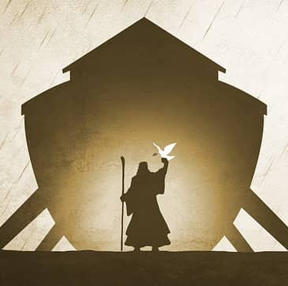
2 – A IMUTABILIDADE DE DEUS
Para muitas pessoas, a Bíblia se resume a histórias e textos complicados e ultrapassados, por isso elas agem com desprezo pelas Escrituras. Muitos inclusive chegam a essa conclusão sem nunca ter feito sequer a leitura de um versículo. Mas o cristão, que está sempre lendo a Palavra de Deus, sabe o quanto ela é atual. Os textos bíblicos abordam as várias situações da vida humana, e isso faz com que eles tenham um caráter permanente e aplicável ao cotidiano de uma maneira viva e eficaz (Hb 4.12).
No episódio do Dilúvio, temos dois concertos imutáveis, como a própria Palavra de Deus. O primeiro deles é sobre a Terra nunca mais ser inundada pelas águas (Gn 8.21; Is 54.9); enquanto o segundo se refere ao movimento constante da natureza: Gn 8.22.
Noé e seus filhos saíram da arca. Sua descendência dirigiu-se para uma região chamada Sinear (Gn 11.2), onde se fixaram. Mesmo tendo sido preservados pela retidão de Noé, as novas gerações se rebelaram e decidiram construir uma torre, Babel, para alcançar os céus (Gn 11.4).

Slide 6
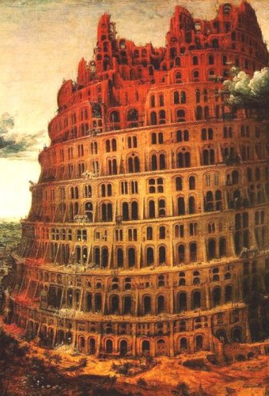
3 – A SOBERANIA DE DEUS
Antes da construção da torre, todos os habitantes da Terra falavam a mesma língua. Eles, porém, permitiram que a vaidade entrasse em seu coração ao desejar ser um único povo e dominar seu próprio destino (Gn 11.1-4), rebelando-se contra Deus. O objetivo de Deus era que a humanidade se multiplicasse e enchesse toda a Terra (Gn 1.29), e não que as pessoas se concentrassem apenas em um único espaço geográfico.
Deus; mais uma vez, tomou uma atitude firme contra a rebeldia dos humanos: Gn 11.7. Como um dos principais fatores para que os descendentes de Noé permanecessem juntos era a sua unidade linguística, a confusão foi grande no meio deles: um pedia tijolo, e o outro mandava areia. Isso fez com que interrompessem a construção da Torre de babel e se dissipassem por toda a Terra, fazendo a vontade de Deus (Gn 11.9).
Os idiomas que dividiram os povos surgiram como um ato de julgamento divino, quando os arrogantes descendentes de Noé tentaram alcançar os céus. O termo "Babel" significa "confusão", e Deus realmente confundiu a humanidade como uma demonstração de soberania e domínio sobre a vida dos homens.

Slide 7

CONCLUSÃO
A Palavra de Deus e o Seu concerto são imutáveis e permanecem para sempre. Antes de planejar e executar seus próprios planos, o cristão deve submetê-los ao Espírito Santo, para que conheça a vontade soberana de Deus para a sua vida.

Slide 8




Cursos online
Pr. Júlio César Medeiros

Slide 9
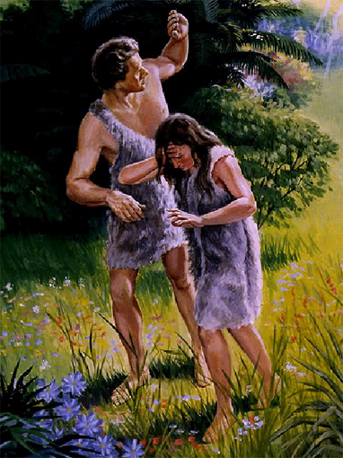
Introdução
Longe do jardim de Deus e de todas as suas regalias, Adão e Eva experimentaram as amargas consequências do pecado: Adão tinha um trabalho árduo, cuidando da terra cheia de espinhos e ervas daninhas. Eva, com todos os sofrimentos adicionados à gestação, deu à luz Caim e Abel.
Assim se constituiu a primeira família: pai, mãe e dois filhos. Esta, porém, não era uma família perfeita. A natureza pecaminosa de Adão e Eva foi transmitida aos filhos, que protagonizaram a primeira grande tragédia familiar.
Desde que o pecado entrou no mundo, Satanás elabora planos para destruir o projeto de Deus. Portanto, para preservar essa instituição sagrada, não podemos deixar que sentimentos negativos nos dominem e cresçam no ambiente familiar.

Slide 10
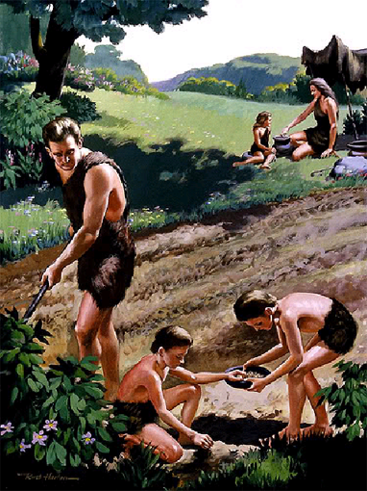
1 . OS PRIMEIROS FILHOS
Deus ordenou ao primeiro casal que fosse fértil, se multiplicasse e enchesse a terra (Gn 1.28). Assim nasceram Caim e Abel, os primeiros filhos gerados no ventre da mulher, já fora do Éden; depois, eles tiveram Sete e vários outros filhos e filhas (Gn 5.4).
Os dois irmãos cresceram: Caim tornou-se lavrador da terra e Abel pastoreava as ovelhas (Gn 4.2). Certo dia, Abel ofereceu a Deus uma ovelha em holocausto e Caim Ihe ofereceu frutos da terra.
Deus, contudo, recebeu a oferta de Abel, mas rejeitou a oferta de Caim. A oferta de Abel foi aceita porque o Senhor viu nele um coração limpo e cheio de fé. Por apresentar um sacrifício excelente, Abel obteve tanto o testemunho de ser justo quanto a aprovação de suas ofertas (Hb 11.4). Por outro lado, a oferta de Caim foi rejeitada por não haver nele fé sincera, e suas obras eram más (1Jo 3.12).
Caim irou-se com a rejeição da sua oferta e a aceitação da oferta de Abel. Vendo isso, o Senhor Ihe disse: "Por que te iraste? E por que descaiu o teu semblante? Se bem fizeres, não haverá aceitação para ti? E se não fizeres bem, o pecado jaz à porta", Gn 4.6,7
Irmãos têm personalidades diferentes, pois são pessoas diferentes, o que pode causar conflitos entre eles. Porém, as divergências devem ser logo resolvidas: "Irai-vos e não pequeis; não se ponha o sol sobre a vossa ira", Ef 4.26.

Slide 11
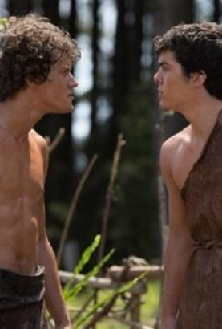
2. O PRIMEIRO HOMICIDIO
Vimos que a ira de Caim se acendeu com o episódio das ofertas. O Senhor, então, falou diretamente com ele para que dominasse os próprios sentimentos e não pecasse (Gn 4.6,7). Quando não temos controle sobre os nossos sentimentos, ficamos mais sujeitos a pecar, e assim aconteceu com Caim: o Senhor aconselhou, mas ele estava decidido a se vingar do irmão.
Abel não fez nada contra Caim, ele apenas adorou a Deus da maneira correta. O Senhor aconselhou o jovem irado a dominar o pecado que havia em seu coração, mas a presença, o interesse e os conselhos do Criador foram ignorados, algo que muitas pessoas fazem até hoje.
Infelizmente, Caim continuou alimentando a ira no seu coração e elaborou um plano contra o irmão, fechando-se a qualquer possibilidade de conciliação. Sem possibilidade de defesa, Abel foi assassinado pelo próprio irmão. Caim pecou porque se deixou levar pela ira e pelo ressentimento.

Slide 12
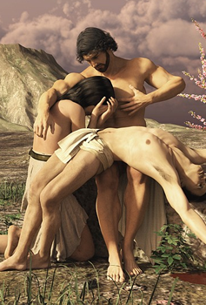
3. AS TRISTES CONSEQUÊNCIAS DO PECADO
Deus primeiro aconselha, porque quer sempre o nosso bem; o homem ignora as palavras de Deus e prefere satisfazer os seus próprios desejos; o homem peca e começa a inventar desculpas para se eximir da própria responsabilidade; Deus demonstra o seu amor mesmo em meio do juízo; e o homem arca com as consequências da desobediência, Assim como fez com Adão, Deus foi em busca de Caim e, como se não soubesse de nada, perguntou por Abel. A resposta arrogante foi: "Não sei; sou eu guardador do meu irmão?", Gn 4.9.
Vendo a rebeldia de Caim, que em nenhum momento se arrependeu do erro, o Pai anunciou as consequências do pecado: a terra, que recebeu o sangue de Abel, seria estéril, sem produção satisfatória (Gn 4.11,12), e Caim seria um fugitivo errante, vagando amedrontado por terras desconhecidas (Gn 4.12). Caim achou o castigo pesado demais e clamou pela misericórdia do Senhor, temendo ser morto também. Então, o caráter do Criador é de novo revelado no seu amor pelo pecador, mesmo em meio ao juízo. O Senhor colocou um sinal em Caim para garantir que ninguém o matasse, mas, se alguém fizesse isto, sofreria sete vezes o castigo (Gn 4.13-15)..

Slide 13

Conclusão
Devemos nos conscientizar de que a Onisciência e a Onipresença de Deus são reais. Por isso, devemos ser sinceros e afastar a mentira da nossa vida, porque, mesmo escondendo dos homens, é impossível esconder qualquer coisa de Deus.

Slide 14










COMO AJUDAR?
https://t.me/juliocesarmedeiros

